Slide 1
משרד החינוך
מינהל פדגוגי
אגף בכיר שירות פסיכולוגי ייעוצי
כלים ופעילויות לחיזוק כוחות ולניהול שיח רגשי
לתלמידים ולצוות החינוכי
עמוד שגרה – מחדש
לצוות החינוכי
Notes:
היכולת לבחון, בכל פעם מחדש, את השגרה שלנו וליצור עמוד שגרה, בהתאם למציאות המשתנה, היא בעלת ערך ותורמת לחוסן ולתפקוד.
חשיבה מחדש על היום יום שלנו הינה משימת חיים שעוזרת לנו לחזור לאיזון ומקדמת את הרווחה הנפשית.

Slide 2
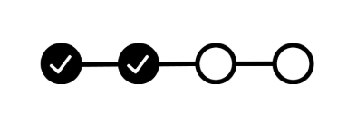
משהו אחד קטן שאני מצליח לעשות באופן קבוע בימים האלה...
האם זה משהו חדש
שהוספתי לאחרונה לסדר היום שלי?
האם זה משהו
שאני מצליח להתמיד בו?
מהי המשמעות
של ה"משהו האחד הקטן" הזה, עבורי?
האם זה משהו
שאני נוהג לעשות לבד
או בחברה?
Notes:
נזמין את חברי הצוות לשתף במשהו קטן שהם מצליחים לשמר ולעשות באופן קבוע בתקופה הזו.
זה יכול להיות – לשתות קפה בתחילת היום, לצאת להליכה בערב, לקרוא ספר לפני השינה...
לאחר השיתוף, נשקף את חשיבותם של הדברים הללו עבורנו. נתייחס ליכולת שלנו להשפיע על סדר היום שלנו ונכוון את חברי הצוות לזהות שינויים שבחרו לעשות בתקופה האחרונה.
במיוחד בתקופה של שינוי, נוכל לבדוק האם יש משהו שהוספנו לשגרת היום שלנו ונרצה לשמר אותו.

Slide 3
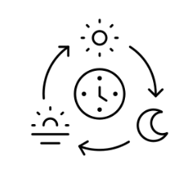
"עמוד שגרה"
הוא כמו עמוד שדרה –
השגרה יוצרת יציבות וביטחון,
מורכבת חוליות-חוליות של דברים קטנים המסייעים לנו לחוות שלומות ורווחה נפשית
ומאפשרת בסיס לגמישות ולשינוי.
הידעתם?
Notes:
הרחבה:
היכולת לבחון בכל פעם מחדש את השגרה שלנו וליצור לנו עמוד שגרה, בהתאם למציאות המשתנה, היא בעלת ערך ותורמת לחוסן ולתפקוד.
נבקש לייצר לנו "עמוד שגרה" – מעין עמוד שדרה, כזה היוצר ביטחון ויציבות, מורכב חוליות-חוליות של דברים קטנים המסייעים לנו לחוש יציבות ושליטה ולהחזיר את הרציפויות השונות לחיינו. השגרה היא עמוד השדרה – ממנה אפשר לעשות שינויים ולהתגמש בעת הצורך.
במפגש נזהה את אותם הדברים הקטנים הקבועים - ההרגלים הקטנים של היום יום (הליכה, קריאת ספר לפני השינה...) – כאלה שהצלחנו לשמר או לייצר וכאלה שנרצה להחזיר לשגרה שלנו.

Slide 4
צעדים ליצירת עמוד שגרה
1
אזהה מהם הדברים שאני מצליח להחזיק באופן קבוע
2
אזהה מהם הדברים שהייתי רוצה להחזיר לסדר היום שלי ויעשו לי טוב
3
אזהה מהם הדברים שכדאי שאוציא ושיש באפשרותי להוציא מסדר היום

Slide 5
ומהו הדבר שתרצו להחזיר/להוסיף לסדר היום?
Notes:
נזמין את חברי הצוות לשתף בדבר (הרגל, פעילות, מפגש...) שהיו רוצים לאמץ/להחזיר לסדר היום שלהם.
אפשר לשוחח גם על הדברים שהיינו רוצים להוריד מסדר היום שלנו.

Slide 6
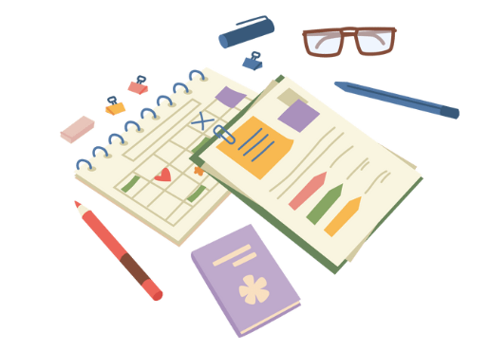
ועכשיו... פתחו את היומן וסמנו יום ושעה
Notes:
נזמין לשתף מה קבעו ומתי.

Slide 7
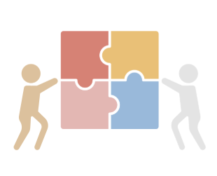
מה חשוב לנו שיהיה בעמוד השגרה המשותף שלנו?
Notes:
ישנה חשיבות לשוחח על עמוד השגרה שנרצה לייצר יחד בארגון/בצוות שלנו.
יצירת עמוד שגרה ארגוני, תורמת לתחושת השייכות של חברי הצוות, המשמעותית תמיד ובמיוחד בתקופות של שינוי.
בתהליך מקביל, ניתן לכוון את הצוות לבדוק עם התלמידים מה היו רוצים להוסיף לעמוד השגרה שלהם כפרטים וככיתה.

Slide 8
"תמידים כסדרם ומוספים כהלכתם"
(מתוך התפילה)
Notes:
כמו קרבן התמיד שהיה מוקרב בבית המקדש פעמיים ביום, בבוקר ובערב, בזמנים קבועים.
קרבן תמיד של שחר - בבוקר
קרבן תמיד של בין הערביים - לקראת ערב
נוכל לדבר על הכח בעשיית דברים בקביעות ובהתמדה תוך
שמירה על סדר יום קבוע כמקור חוסן, על
ביצוע משימות באופן עקבי ומסודר

Slide 9
חזרה לשגרה/מיכאל זץ
לאט, לאט,
מתרבים רמזים מוכרים לשגרה.
הדברים שהשתהו עלינו
מתמלאים מחדש.
החיים חוזרים.
אני מרגיש את ההיסוס
מקנן בלבי
זה זמני.
זה זמני.
ולאט, אני אומר לעצמי, לאט,
אל תמהר להתרגש
לאט, לאט,
תתחיל להסדיר נשימה
ולשמוח בדקות שבאות והולכות
אל תגרש את השקט
ותמהר לשוב לעיסוקיך
בחוסר מעש מסתתר
גל עוטף של נחמה.
Notes:
נסיים בקריאת השיר

